Slide 1


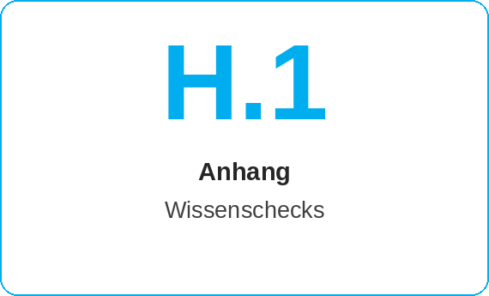
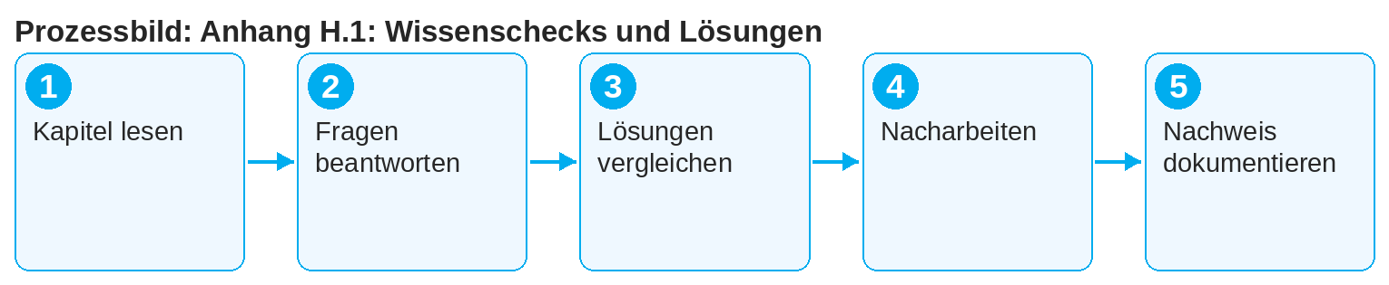

oneSCM – Anhang H.1: Wissenschecks und Lösungen
oneSCM
für Van
Ziel und Nutzen
Die Wissenschecks prüfen je Kapitel das Verständnis mit Fragen zum Prozess, zu Rollen und Status; die Lösungen erklären die richtige Antwort mit Kapitelverweis. Dieser Guide zeigt den Einsatz in Schulung und Selbstlernen.
So gehen Sie vor
Lesen Sie Kapitel und Quick Guide, bevor Sie den Wissenscheck starten.
Beantworten Sie die Fragen ohne Hilfsmittel; Fallbeispiele beziehen sich auf die Praxisbeispiele in Anhang I.1.
Vergleichen Sie mit den Lösungen und lesen Sie die Begründung mit Kapitelverweis.
Verweise auf Handbuchkapitel und Systeme sind hervorgehoben; E-Mail-Adressen sind als Links hinterlegt.
Inhalt im Überblick
Aufbau
Fragen je Kapitel mit Schwierigkeitsgrad
Fragetypen: Auswahl, Zuordnung, Fallbeispiel
Lösungen mit Begründung und Kapitelverweis
Einsatz
Selbstlernen nach dem Kapitel
Schulung: Einstieg und Abschluss
Nachweis für die Übergabe in den Betrieb (Kapitel 17.4)
!
Wissenschecks ersetzen keine Berechtigung. Der Zugang zu oneSCM wird über ALICE vergeben (Kapitel 2.3), unabhängig vom Schulungsergebnis.
Wiederholen Sie die Kapitelabschnitte zu falsch beantworteten Fragen.
Trainer dokumentieren das Ergebnis als Schulungsnachweis (Kapitel 17.4).
Hinweis: Dieser Quick Guide fasst Anhang H.1 des oneSCM-Handbuchs zusammen. Details, Bildschirmbilder und Nachweise finden Sie im Handbuch.
STAND: 11.10.2026 | 1/2

Slide 2
oneSCM – Anhang H.1: Wissenschecks und Lösungen
oneSCM
für Van
Rollen und Voraussetzungen
Häufig gestellte Fragen und Antworten
Wie viele Fragen hat ein Wissenscheck? Etwa zehn je Kapitel, je nach Umfang des Kapitels.
Gibt es eine Mindestpunktzahl? Das legt der Markt für seine Schulung fest (Kapitel 17.4).
Kann ich den Wissenscheck wiederholen? Ja, beliebig oft; er dient der Selbstkontrolle.
Beteiligte Rollen
Lernende: Selbstkontrolle nach dem Kapitel
Trainer: Wissenschecks in Schulungen (Kapitel 17.4)
Redaktion: Fragen pflegen und freigeben
Voraussetzungen
Kapitel und Quick Guide gelesen
Zugang zu den Wissenschecks (Handbuch oder Schulungsmaterial)
Zeit für etwa zehn Fragen je Kapitel
Wichtige Links und Ansprechpartner
Wissenschecks und Lösungen – Anhang H.1.
Praxisbeispiele – Anhang I.1.
oneSCM RetailPortal – Neuerungen im System und Schulungsmaterial.
Handbuch oneSCM – Vollständige Kapitel mit Bildschirmbildern, Rollen-, Status- und Scopematrizen (Anhang D).
Checkliste vor dem Abschluss
☐ Kapitel gelesen
☐ Wissenscheck ohne Hilfsmittel bearbeitet
☐ Lösungen und Begründungen gelesen
☐ Schwachstellen nachgearbeitet
Hinweise und Stolpersteine
Fragen werden mit jedem Release geprüft (Kapitel 22.3).
Lokale Varianten der Fragen gibt es je Markt (Kapitel 20).
Lösungen enthalten keine personenbezogenen Beispieldaten (Kapitel 16.1).
Hinweis: Dieser Quick Guide fasst Anhang H.1 des oneSCM-Handbuchs zusammen. Details, Bildschirmbilder und Nachweise finden Sie im Handbuch.
STAND: 11.10.2026 | 2/2

